Slide 1


Slide 2
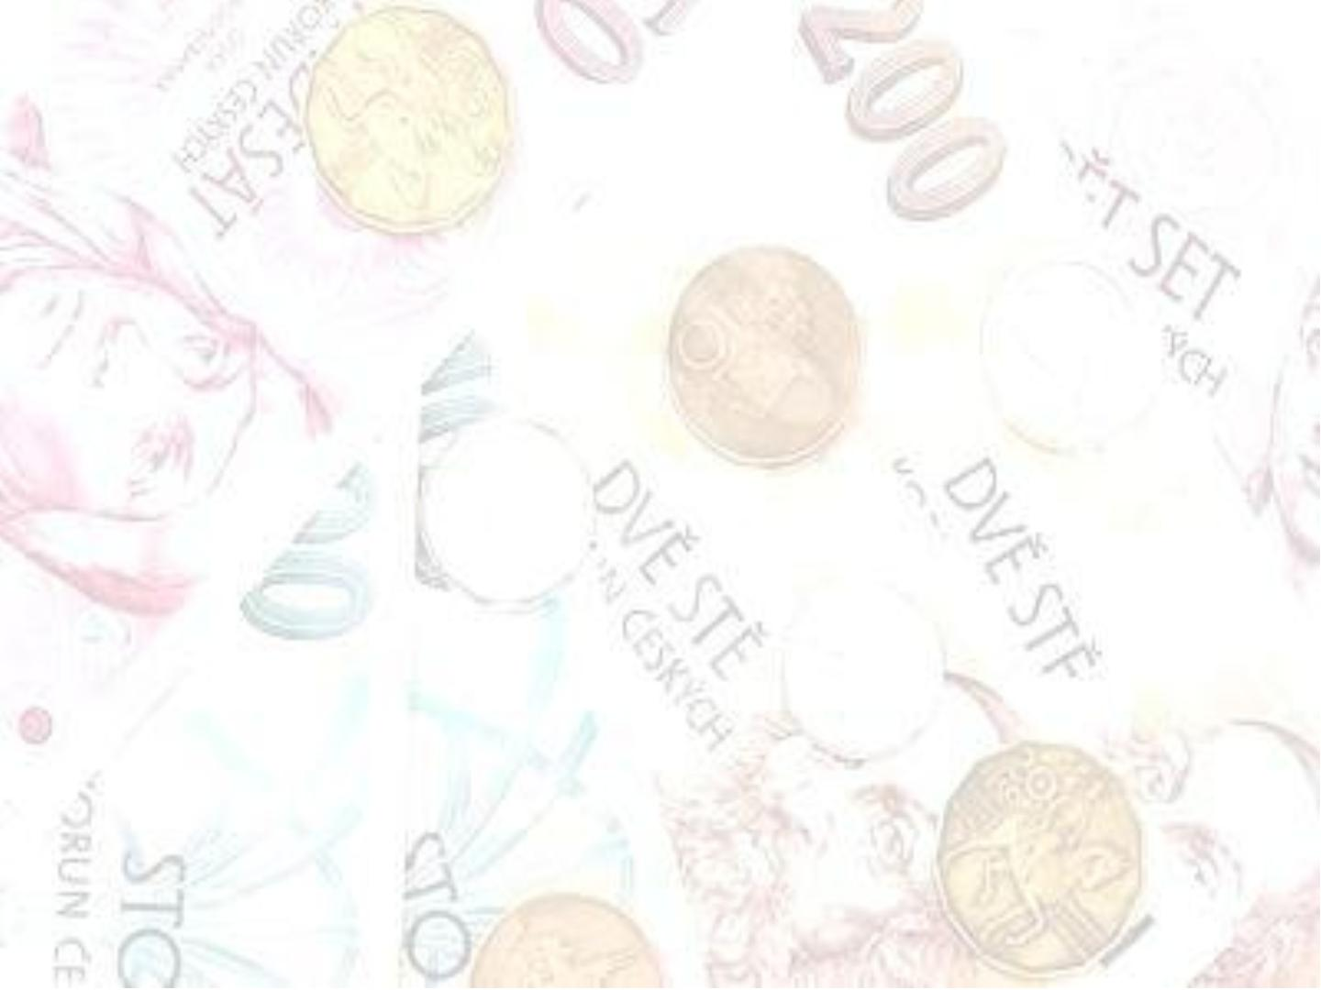
Finanční výchova
1. lekce

Slide 3
Citát dne
• Genius bez vzdělání je jako stříbro v dole.
Benjamin Franklin
3 / 50

Slide 4
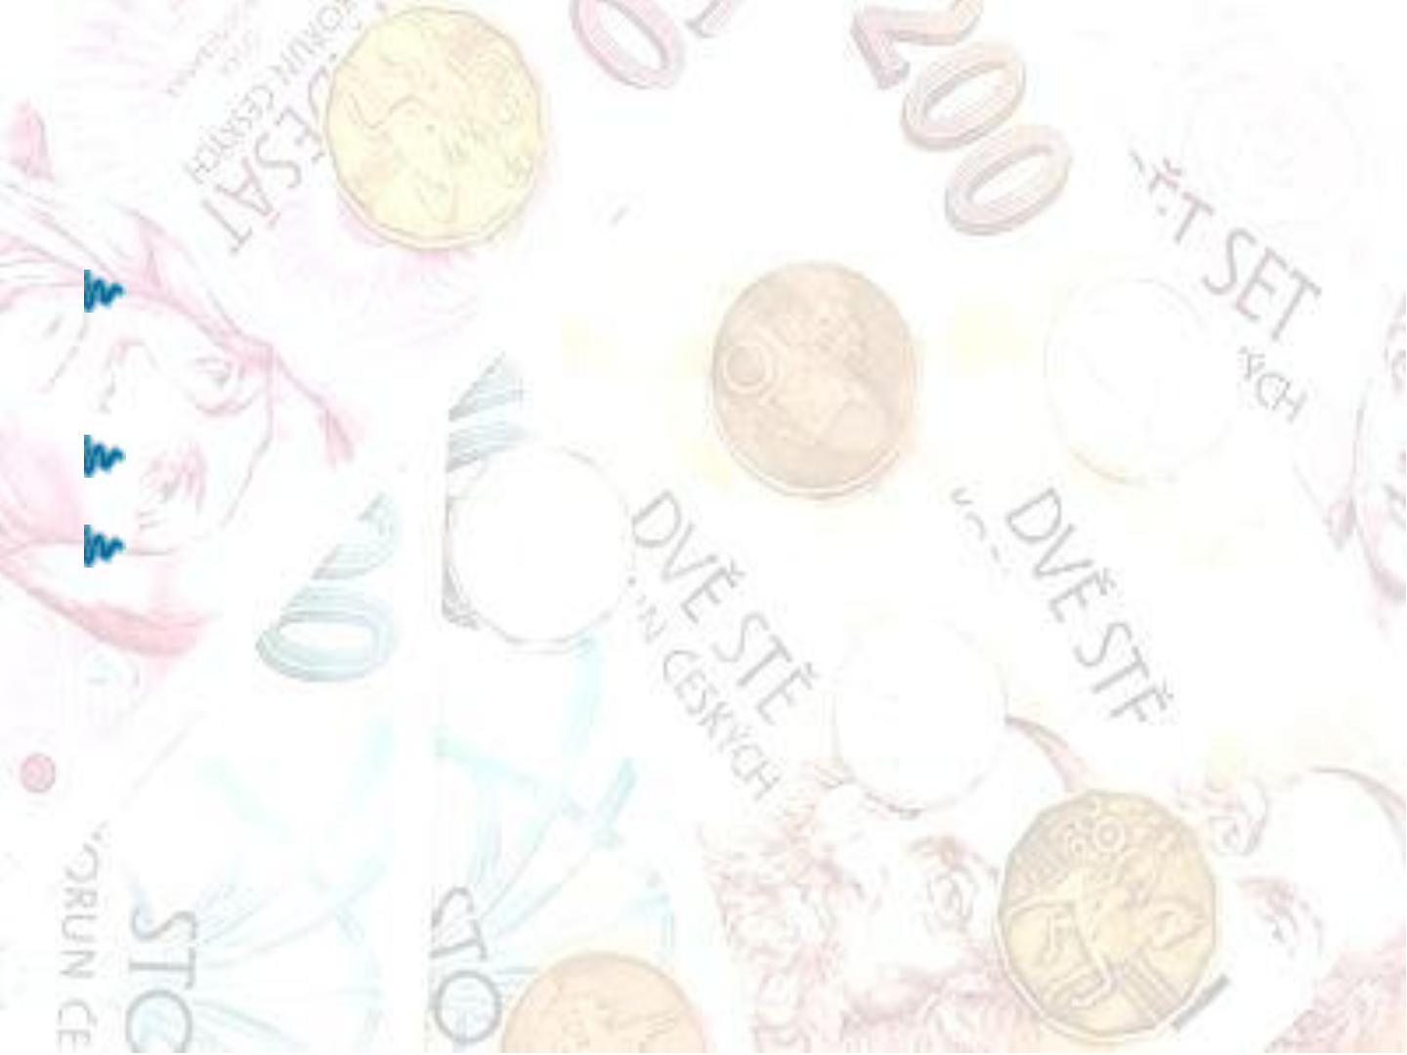
Témata
Úvod do problematiky, co je to finanční
Výchova.
Historické kontexty.
Jak jsme ovlivněni penězi.

Slide 5
Úvod do problematiky, co je to
finanční výchova
• Finanční výchova je soubor znalostí, dovedností
a hodnotových postojů občana nezbytných k tomu, aby
finančně zabezpečil sebe a svou rodinu a aktivně
vystupoval na trhu finančních produktů a služeb.
• Finančně gramotný občan se orientuje v problematice
peněz a cen a je schopen odpovědně spravovat svůj
osobní či rodinný rozpočet.
• Finanční výchova je specializovanou součástí širší
ekonomické gramotnosti, která navíc zahrnuje např.
schopnost zajistit si příjem, zvažovat důsledky osobních
rozhodnutí na současný a budoucí příjem, orientaci na
trhu pracovních příležitostí, schopnost rozhodovat
o výdajích apod.

Slide 6
Výzkum veřejného mínění – hodnocení
znalostí v oblasti financí str 1.
• Většina Čechů (35 procent) považuje svou finanční
gramotnost za „dobrou” a ohodnotila by ji známkou 3 (jako ve škole). Zhruba dvě pětiny osob starších 18 let,
které se cítí být v oblasti financí dobře informovány, jsou
s úrovní svých znalostí spokojeny. Do této skupiny
spadají především lidé s vyšším stupněm vzdělání a
vyššími příjmy. Další dvě pětiny, které jsou podle svého
názoru informovány průměrně nebo špatně, by své
znalosti rády prohloubily a jedna pětina nejeví o finance
zájem. Touha po finančním vzdělání není blízká
především nižším příjmovým kategoriím, lidem se
základním vzděláním a důchodcům.

Slide 7
Výzkum veřejného mínění – hodnocení
znalostí v oblasti financí str 2.
• Nicméně až 45 procent obyvatel tvrdí, že se orientuje
v nabídce konkrétních produktů na finančním trhu.
Naopak necelá třetina (29 %) otevřeně přiznává, že jí
úroveň znalostí ve využívání některých produktů brání.
Nejčastěji se jedná o produkty investiční, úvěrové a
spořící.

Slide 8
Výzkum veřejného mínění – hodnocení
znalostí v oblasti financí str 3.
• Nejvíce informací z oblasti financí čerpají lidé nejčastěji
přímo od poskytovatelů finančních produktů (25 %), dále
z médií (23 %) a od známých či příbuzných (22 %). Až
pro 32 procent Čechů je nejdůvěryhodnějším zdrojem
informací přímý poskytovatel produktu či služby,
20 procent nedá dopustit na rady známých nebo
příbuzných a 17 procent věří jedině svému finančnímu
poradci nebo zprostředkovateli.

Slide 9
Výzkum veřejného mínění – plánování?
• Při výběru spotřebitelského úvěru se lidé nejčastěji řídí
výší roční úrokové sazby (34 % dotázaných), dále
důvěryhodností poskytovatele (21 %), výší RPSN (19 %)
nebo měsíční splátky (18 %).
• Zatímco vzdělaní spotřebitelé se rozhodují zejména
podle roční úrokové sazby a RPSN, lidé s nižším
vzděláním dávají přednost výši měsíční splátky.

Slide 10
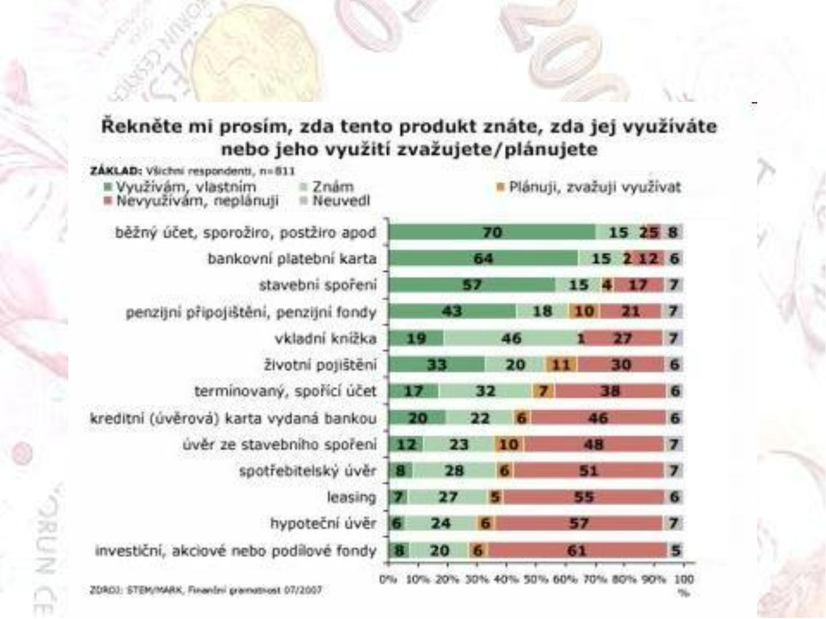
Výzkum veřejného mínění – finanční produkty
Zdroj: STEM/MARK Finanční gramotnost

Slide 11
Výzkum veřejného mínění – praktický
příklad
• Respondenti si měli představit, že investují
částku 3000 Kč. Na otázku Dal(a) byste
přednost výnosu 300 Kč nebo výnosu
15 % z investované částky? odpovědělo
plných 16 procent dotázaných špatně a 10 procent nebylo schopno se
rozhodnout. Lépe odpovídali lidé
s vyšším vzděláním a lepší sociální pozicí.

Slide 12
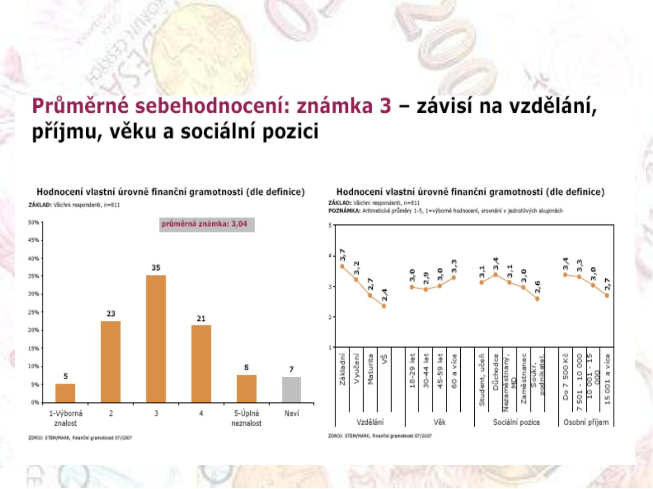
Několik grafů
Zdroj: STEM/MARK Finanční gramotnost

Slide 13
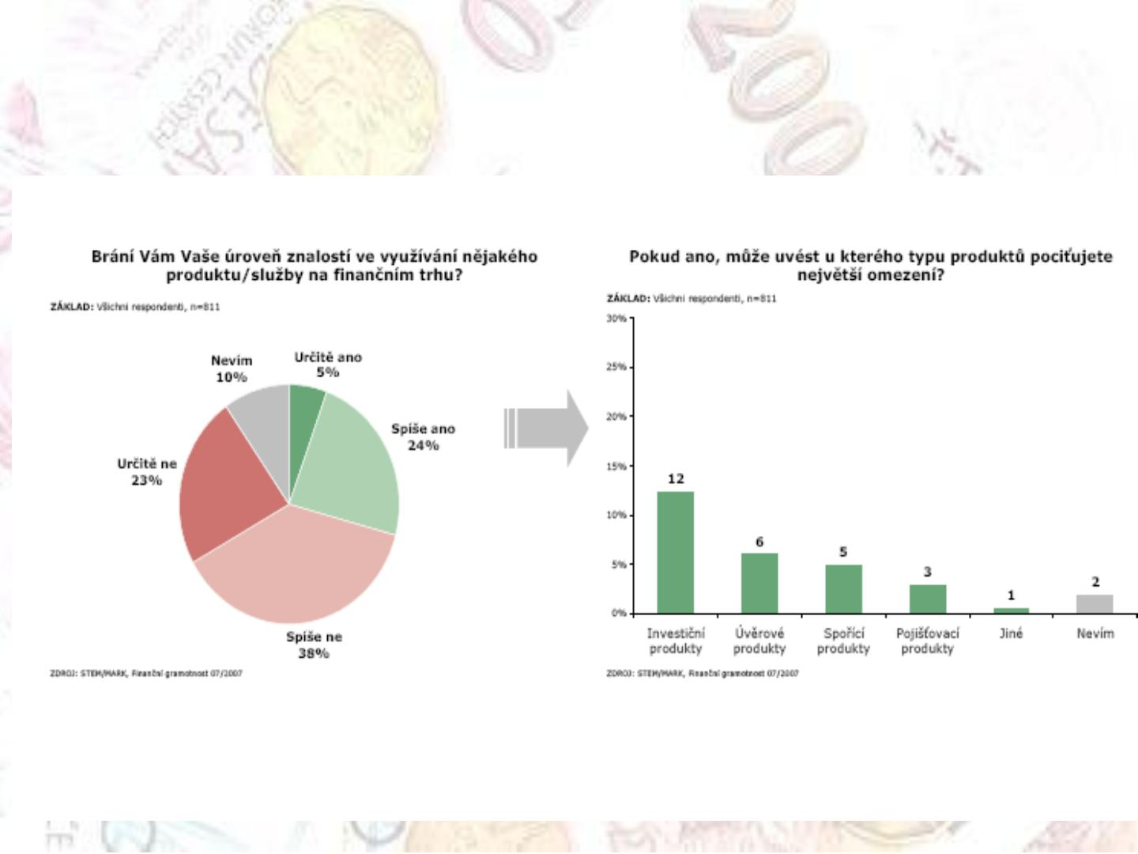
Několik grafů
Zdroj: STEM/MARK Finanční gramotnost

Slide 14
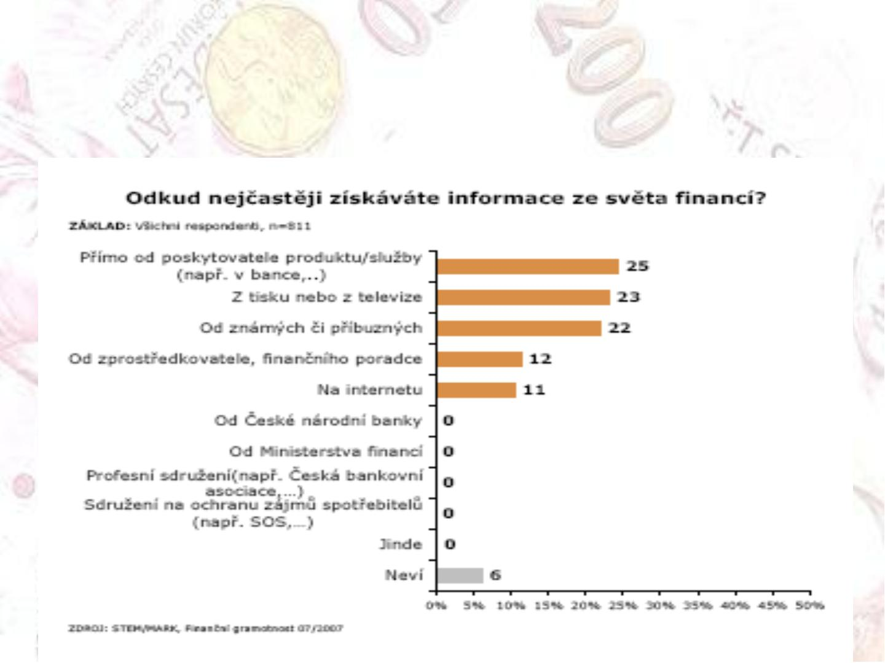
Několik grafů
Zdroj: STEM/MARK Finanční gramotnost

Slide 15
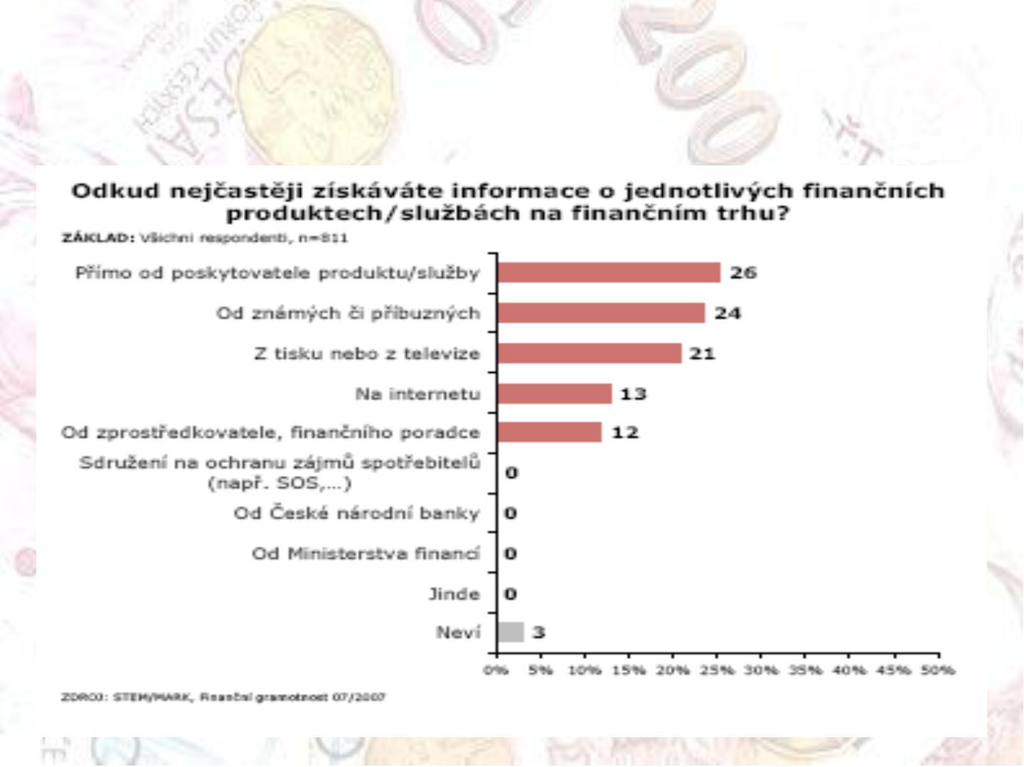
Několik grafů
Zdroj: STEM/MARK Finanční gramotnost

Slide 16
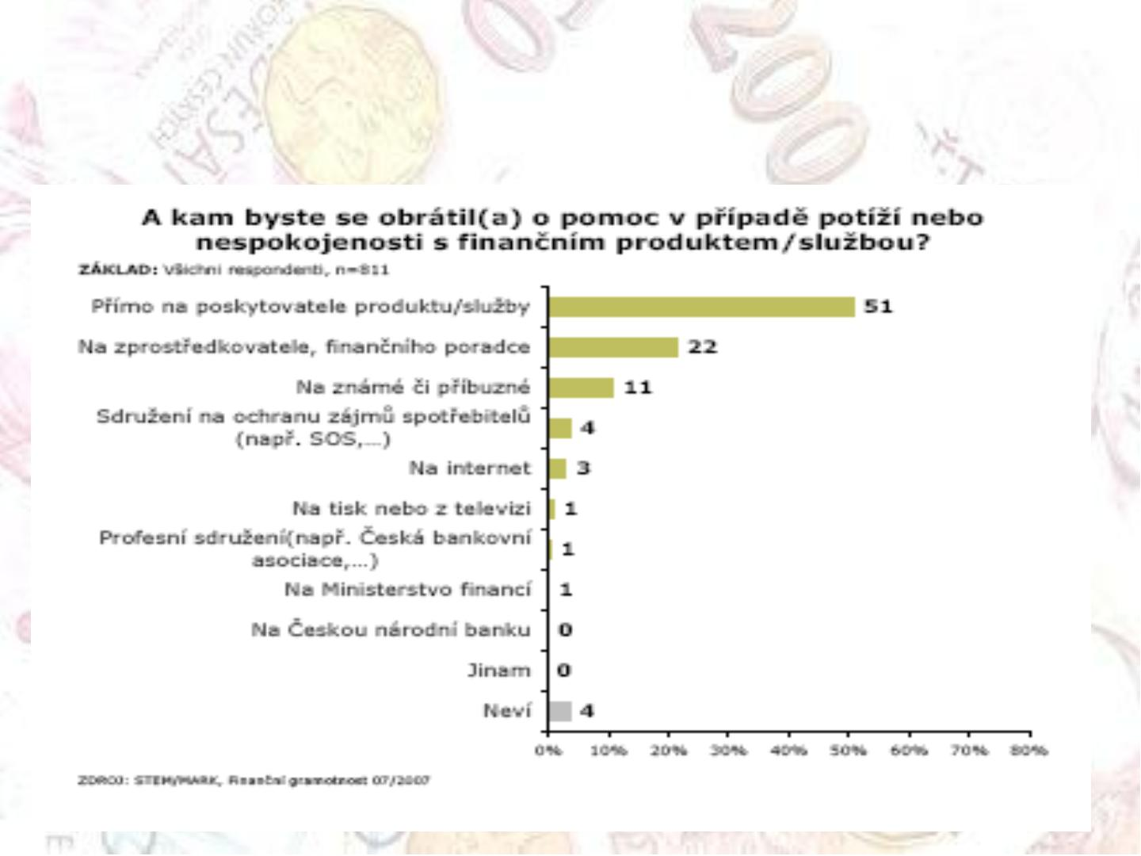
Několik grafů
Zdroj: STEM/MARK Finanční gramotnost

Slide 17
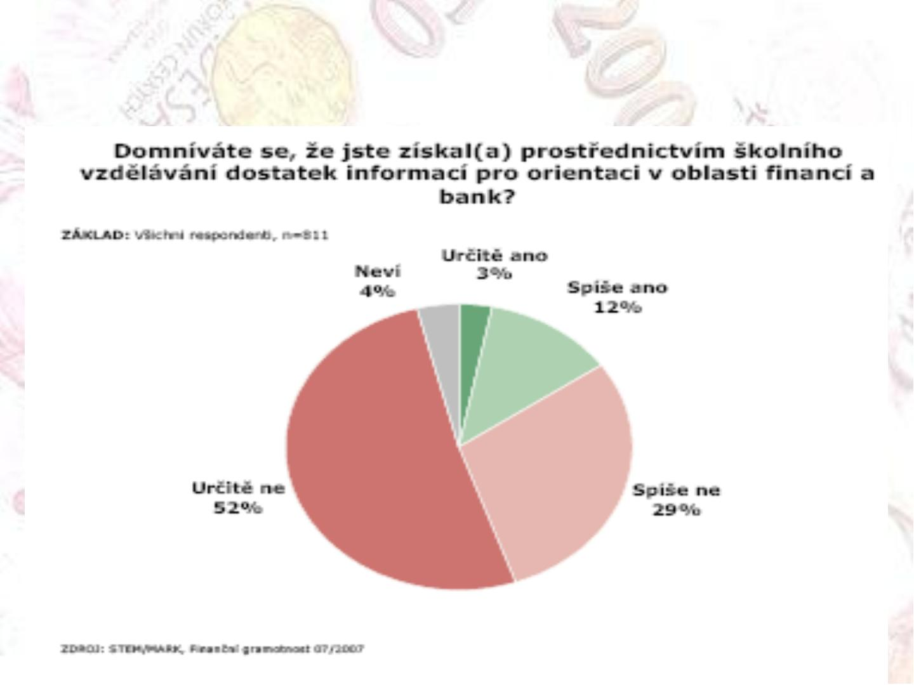
Několik grafů
Zdroj: STEM/MARK Finanční gramotnost

Slide 18
Historický kontext - peníze
1. směnný obchod - forma výměny zboží
za zboží. Jedná se o přímou naturální
směnu bez zapojení všeobecného
ekvivalentu. Směnný způsob
obchodování byl široce využíván ještě v koloniální éře, vyskytuje se i dnes na
mnoha místech zeměkoule. Má svá
velká omezení a nedostatky.

Slide 19
Historický kontext - peníze
2. všeobecný ekvivalent - používaly se
takzvané zbožové peníze například
dobytek, kožešiny, sůl kovy apod.
Jednalo se stále o směnné obchody, ale
s prvky měnového systému. Nevýhodou
všeobecných ekvivalentů byla jejich
těžká dělitelnost, skladovatelnost a někdy také malá trvanlivost.

Slide 20
Historický kontext - peníze
3. kovové peníze v evropském kulturním kontextu v 7.
až 6. století před našim letopočtem začaly kovové
peníze nahrazovat všeobecné ekvivalenty. Mince
podstatně usnadnily obchodování. Přechod od
všeobecných ekvivalentů k penězům začal tím, že
obchodníci začali stříbrné, zlaté, nebo měděné slitky
označovat hodnotou hmotnosti a později i různými
obrazci a symboly.
Ve chvíli, kdy kovový slitek označil svým výsostným
znakem panovník a zaručil se tak za správnou váhu a
za ryzost kovu, začínáme hovořit o mincích. První
české stříbrné mince (denáry) nechal razit kolem roku
970 Boleslav I. (935 - 972). Ovšem první ražené
peníze na našem území jsou keltské z období 2.-1. st.
před n.l. a byly převážně zlaté (ražba například v
oppidu ve Stradonicích).

Slide 21
Historický kontext - peníze
4. Zlato jako univerzální ekvivalent,
univerzální zboží. Má vlastnosti, které
ho k této roli předurčují: snadno
poznatelné (hustota, lesk), trvanlivé,
vzácné, ale snadno těžitelné. Přibližně
4000 let př.n.l. zavedli Egypťané
dokonce systém zlatých prutů s pečetí
faraóna. To usnadňovalo obchod i
kontrolu množství zlata.

Slide 22
Historický kontext - peníze
5. První mince – 6 st. př.n.l. v Lýdii (území
dnešního Turecka), nechal král Alyattés razit
mince z elektra (směs zlata a stříbra). Jeho
syn Kroisos šel ale ještě mnohem dále. Nechal
veškeré peníze stáhnout z oběhu a vzápětí je
nahradil novou moderní měnou - zlatými
mincemi s obrazem lva a býka (znakem
města Sard) a jejich nominální hodnotou. Ke
zlatým mincím zároveň přidal drobné stříbrné
mince, jejichž hodnotu stanovil na jednu
desetinu mincí zlatých.

Slide 23
Historický kontext - peníze
5. Řecké slovo drachmé znamená hrst a drachma
původně, od konce 2. tisíciletí př. n. l. znamenala šest
obolů, ve tvaru kovových tyček či roubíků. Razily se i
mince o dvojnásobné (didrachma), čtyřnásobné
(tetradrachma) a desetinásobné (dekadrachma) váze i
hodnotě. V klasické Řecku byla tetradrachma patrně
nejběžnější mincí v celé řecké oblasti. Měla na líci
hlavu bohyně Athény a na rubu její symbol – sovu – a
obvykle zkrácený nápis ΑΘΕ, tj. athénaión, patřící
Athéňanům. V běžné řeči se jim říkalo glaukai (sovy) a
odtud se odvozuje okřídlené rčení „nosit sovy do
Athén“, kde jich je dost a dost.

Slide 24
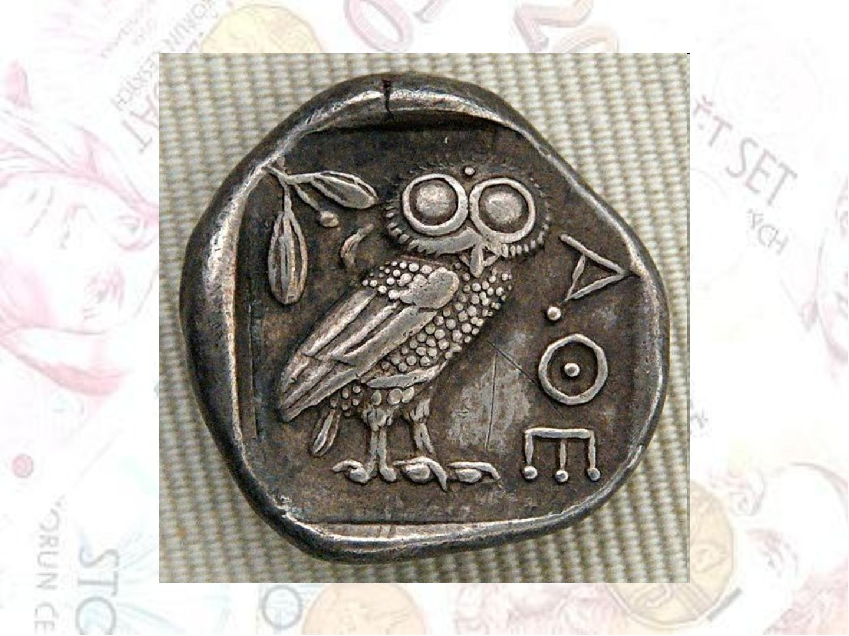
CC BY-SA 3.0 zdroj Classical Numismatic Group,

Slide 25
Historický kontext - peníze
6. Papírové peníze – jejich vznik je datován
do 9. století do Číny. Nahradily měděné
peníze. Tiskly se ve státních tiskárnách.
Autorem je čínský císař Hien – Cung.
Tiskl si tolik peněz,kolik potřeboval.
Nepřijetí papírových peněz v Číně se
trestalo smrtí.

Slide 26
Historický kontext - peníze
7. Papírové peníze v Evropě se objevily až
v 16. století nejprve ve formě směnek a
bankovek. Směnka byla potvrzením
dluhu a volně se s ní obchodovalo. Tyto
transakce se uskutečňovaly nejprve na
trzích v Itálii , Francii, Nizozemí a
Německu .

Slide 27
Historický kontext - peníze
7. Bankovka byla vydávána bankovní
institucí ( Morgan , Rotchild atd. ).
Stvrzovala, že v instituci jsou uloženy
jisté dostatečné finanční prostředky( v
prvopočátcích zlato ). S takovouto
bankovkou mohl člověk snadno získat
zboží, aniž by přímo měl k dispozici
určité množství zlata.

Slide 28
Historický kontext - peníze
8. Vlastní papírové peníze jako státní
bankovky vydává poprvé Bank of
England v roce 1694 tedy v roce
založení instituce. V průběhu 19. století
jsou její bankovky kryty zlatem. Podobně
je tomu např. v USA atd. Zlaté krytí
zrušeno po Velké krizi v 30. letech 20.
století. O bankách více dalších lekcích.

Slide 29
Kuriozity
• Surové zlato ve valounech mívá obdivuhodné a bizarní
tvary, které nálezcům často připomínaly zážitky z jejich
života nebo i snů, často i něčí podobu. Proto na
seznamu nejznámějších valounů čteme názvy jako
Poseidon, Zlatý velikán, Radostný, Velký Ben, Zlatý orel,
Velký trojúhelník… Nejznámější je snad v jihovýchodní
Austrálii v oblasti Victorian Goldfields nalezený zlatý
nugget „Vítej cizinče (Welcome Stranger) z roku 1869,
vážil 70,90 kg a také tzv. Holltermannův nugget z roku
1872 o váze 286 kg. Ten byl v roce svého nálezu
oceněn na 12.000 liber.
Dnešní cena zlata je cca 1648 dolarů za trojskou unci ,
pro zajímavost přesně před rokem byla cena 1730
dolarů (jde o cenu zlata obchodovanou na Londýnské
burze).

Slide 30
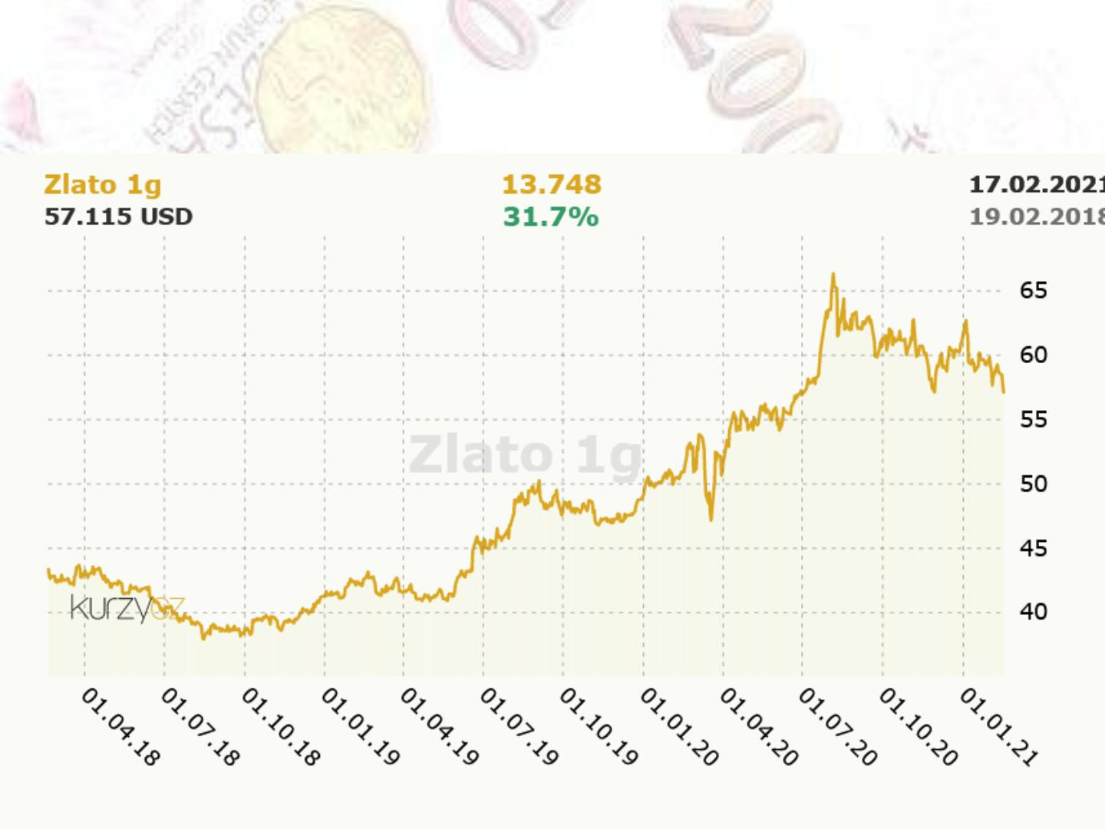
Graf ceny zlata za poslední roky
Zdroj: kurzy.cz

Slide 31
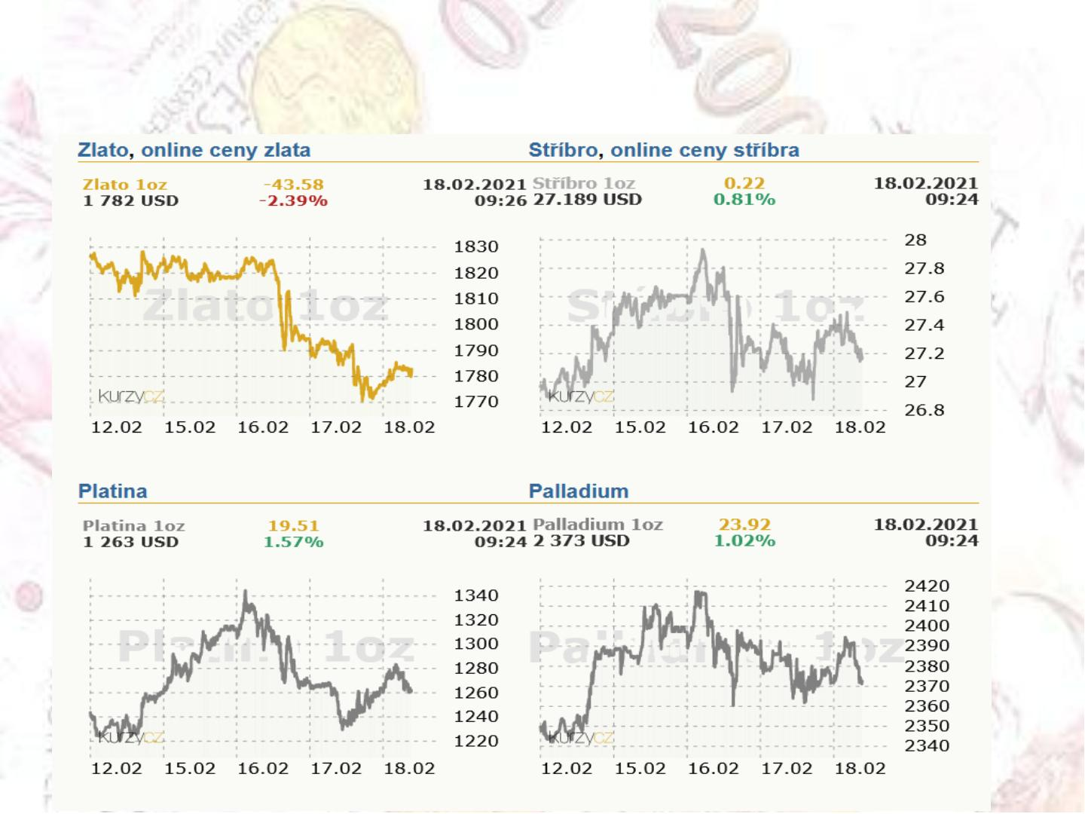
Ceny drahých kovů v CZK
Zdroj: kurzy.cz

Slide 32
Kuriozity
• Hyperinflační bankovky – vydávané v době krize po 1. světové válce v Německu
– v roce 1923 v maximální výši stál jeden
kilogram chleba 580 miliard marek. 1 dolar
se měnil s 4,2 bilionu marek a ceny se
zdvojnásobovaly ze 49 hodin.
Ve letech 1945 – 46 byly v Maďarsku
vydány nejvyšší bankovky v historii 100
miliónů biliónů pengö.

Slide 33
Kuriozity
• V Zimbabwe v roce 2003 způsobovala vláda rovněž vysokou míru
inflace. Pokusila se ji však skrývat tím, že odmítla tisknout bankovky
vyšších hodnot. Běžně se tedy stávalo, že člověk při platbě musel
odpočítávat několik set bankovek, aby mohl zaplatit. Ani za
bankovku nejvyšší hodnoty 500 zimbabwských dollarů si nešlo
koupit pivo, které stálo 650,- Z$. Role toaletního papíru stála 1000,-
Z$. Uvážíme-li, že běžná role obsahovala 72 útržků, pak je vidět, že
za 1000,- Z$ si člověk mohl buď koupit těchto 72 útržků v roli, nebo
na místo nich použít 72 desetidollarových bankovek místo toaletního
papíru a ušetřit tak 280,- Z$, Zimbabwe je tak patrně první zemí v
historii, kdy peníze mají menší hodnotu než toaletní papír. Hodnota
papírových peněz tedy může klesnout na nulu, protože nejsou kryty
žádnou komoditou, kterou by šlo využít jinak než jako peníze.
V roce 2008 již stát tiskl běžně bankovky v nominální hodnotě
miliard Z$. Procenta inflace na začátku tohoto roku dosahovala 2,2
miliónů procent. Na červnu tohoto roku už 231 miliónů procent.
Na konci roku 2009 již dosáhla 516 kvintilionů procent, číslo 516 je
následováno neuvěřitelnými osmnácti nulami….

Slide 34
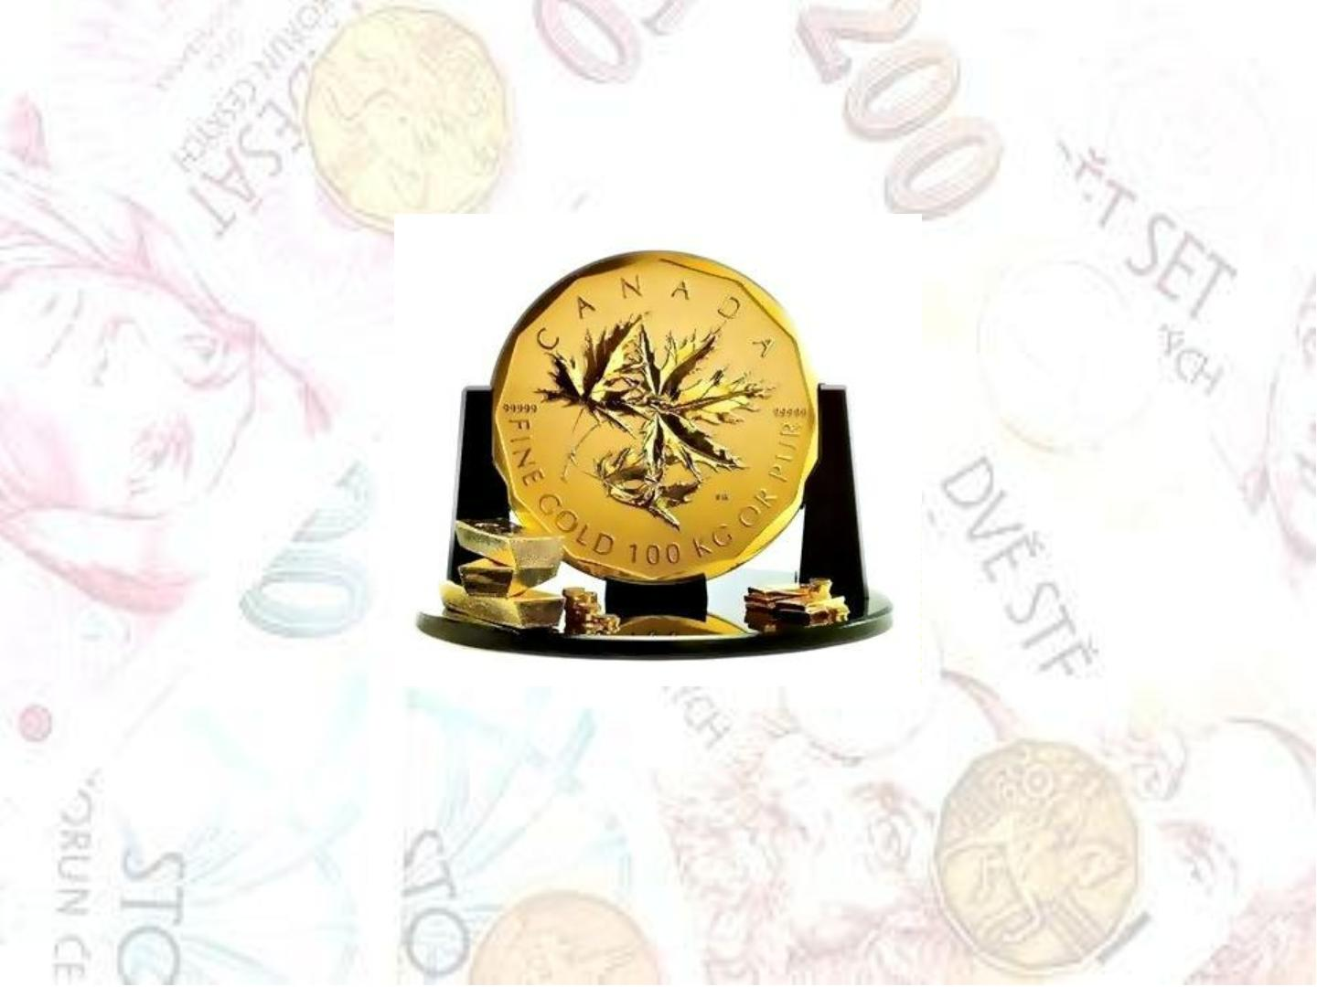
Největší platná mince
Zdroj: zlate-mince.cz
Zlatá mince Maple Leaf. Tato mince váží rovných 100 Kg. To je více než
3125 trojských uncí v jedné minci. Je vyrobena z ryzího zlata. Její
průměr je 53 cm a tloušťka dosahuje 3 cm. Jedná se také o největší
platnou minci na světě. I přes vysokou nominální hodnotu 1.000.000
dolarů je cena této mince více než dvojnásobná a přesahuje částku
50.000.000 Kč.

Slide 35
Použitá literatura
Výzkum Ministerstva financí ČR (2007), dostupné online z: https://www.mfcr.cz/assets/cs/media/Odborne-vyzkumy_2007_Vybrane-hlavni-zavery-vyzkumu.pdf
Přispěvatelé Wikipedie, „Dějiny peněz,“ Wikipedie: Otevřená encyklopedie,https://cs.wikipedia.org/w/index.php?title=D%C4%9Bjiny_pen%C4%9Bz&oldid=22668999
Miroslav Němý, Banán za milion dolarů. Hyperinflace, která sežrala celou národní měnu, Forbes, https://forbes.cz/banan-za-milion-dolaru-hyperinflace-ktera-sezrala-celou-narodni-menu/
Přispěvatelé Wikipedie, „Hyperinflace,“ Wikipedie: Otevřená encyklopedie, https://cs.wikipedia.org/w/index.php?title=Hyperinflace&oldid=22310174

Slide 36
Konec lekce
Peníze jsou jako ruce nebo nohy. Pokud je
nepoužíváte, přijdete o ně.

